Slide 1


Slide 2
Struktur
1. leksjon
Intro med video, statistikk og tiktok
Gjennomgang av dialogpausemetoden
Dialogpause-samtale med sitater
Elevoppgave
Faglige mål:
Elevene analyserer sine egne forbruksvaner og lærer om konsekvensene av forbruk for miljø, økonomi og helse.
Dialogmål:
Elevene skal kunne forstå konseptet med dialogpausemetoden og lære å bruke den.
Mål:
Notes:
Sofie

Slide 3




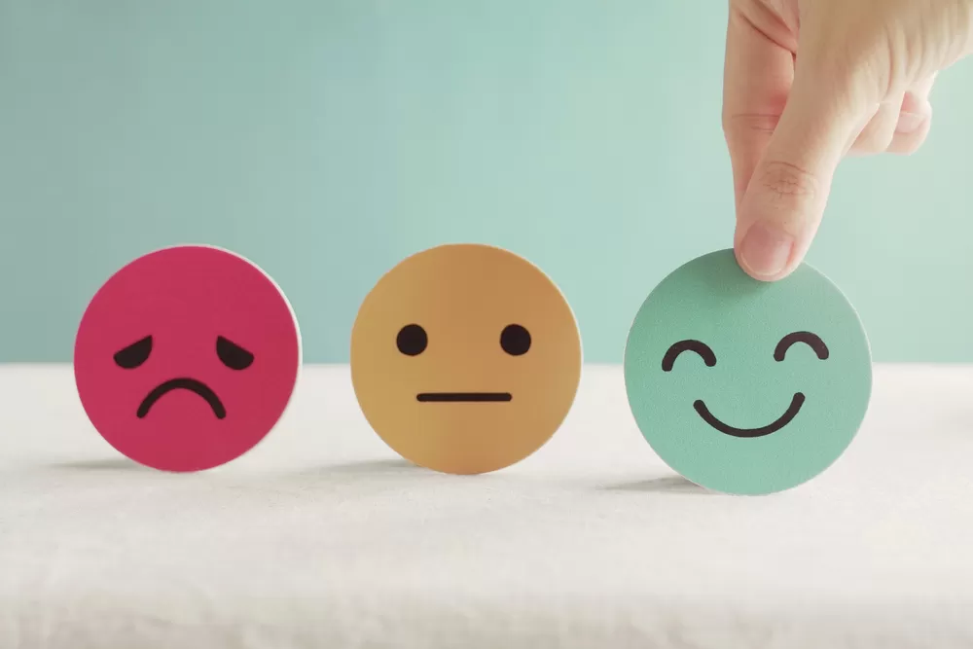
1.leksjon
Mål 12 – Ansvarlig forbruk og produksjon
Mål 3 – God helse og livskvalitet
Notes:
Sofie

Slide 4
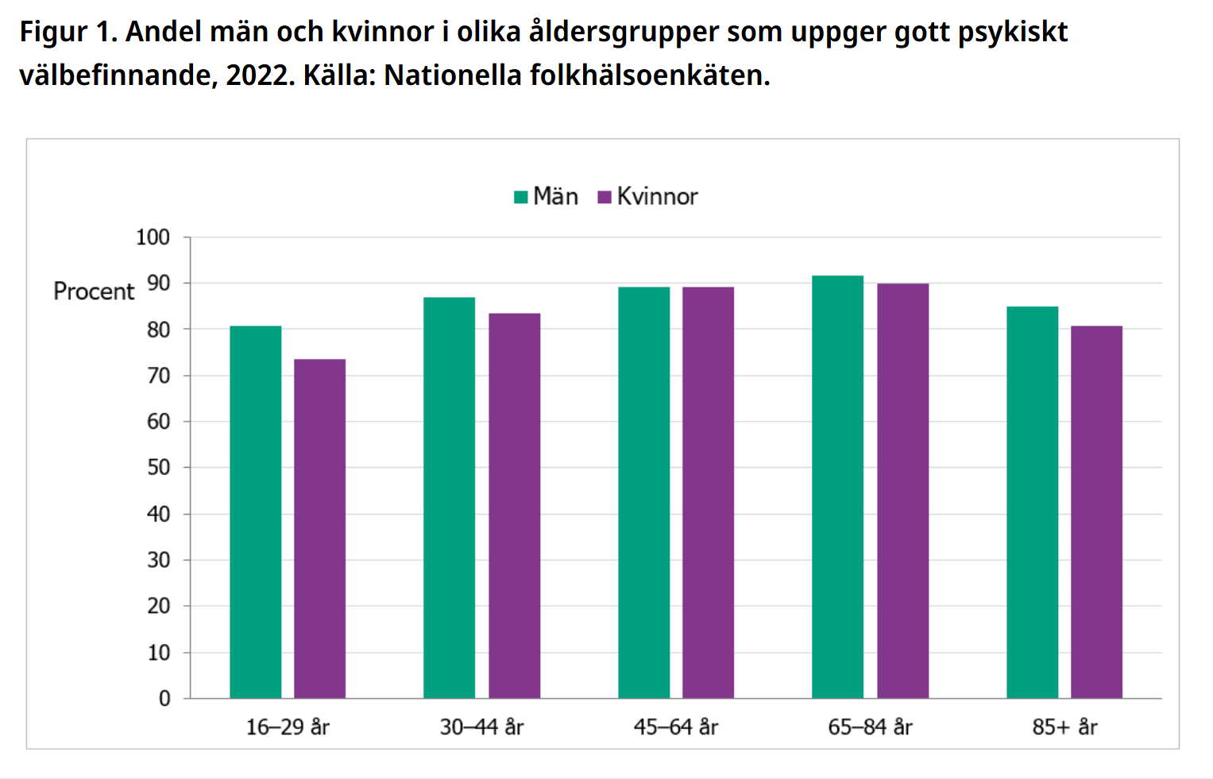
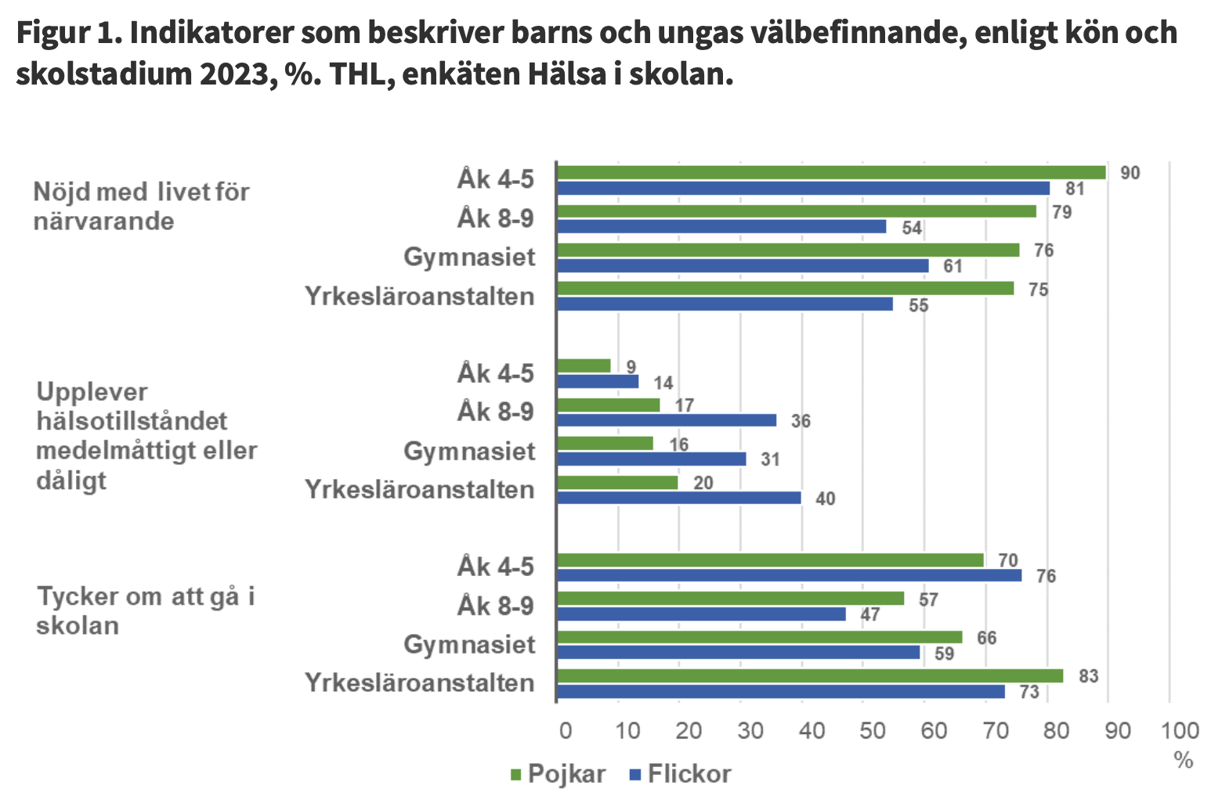
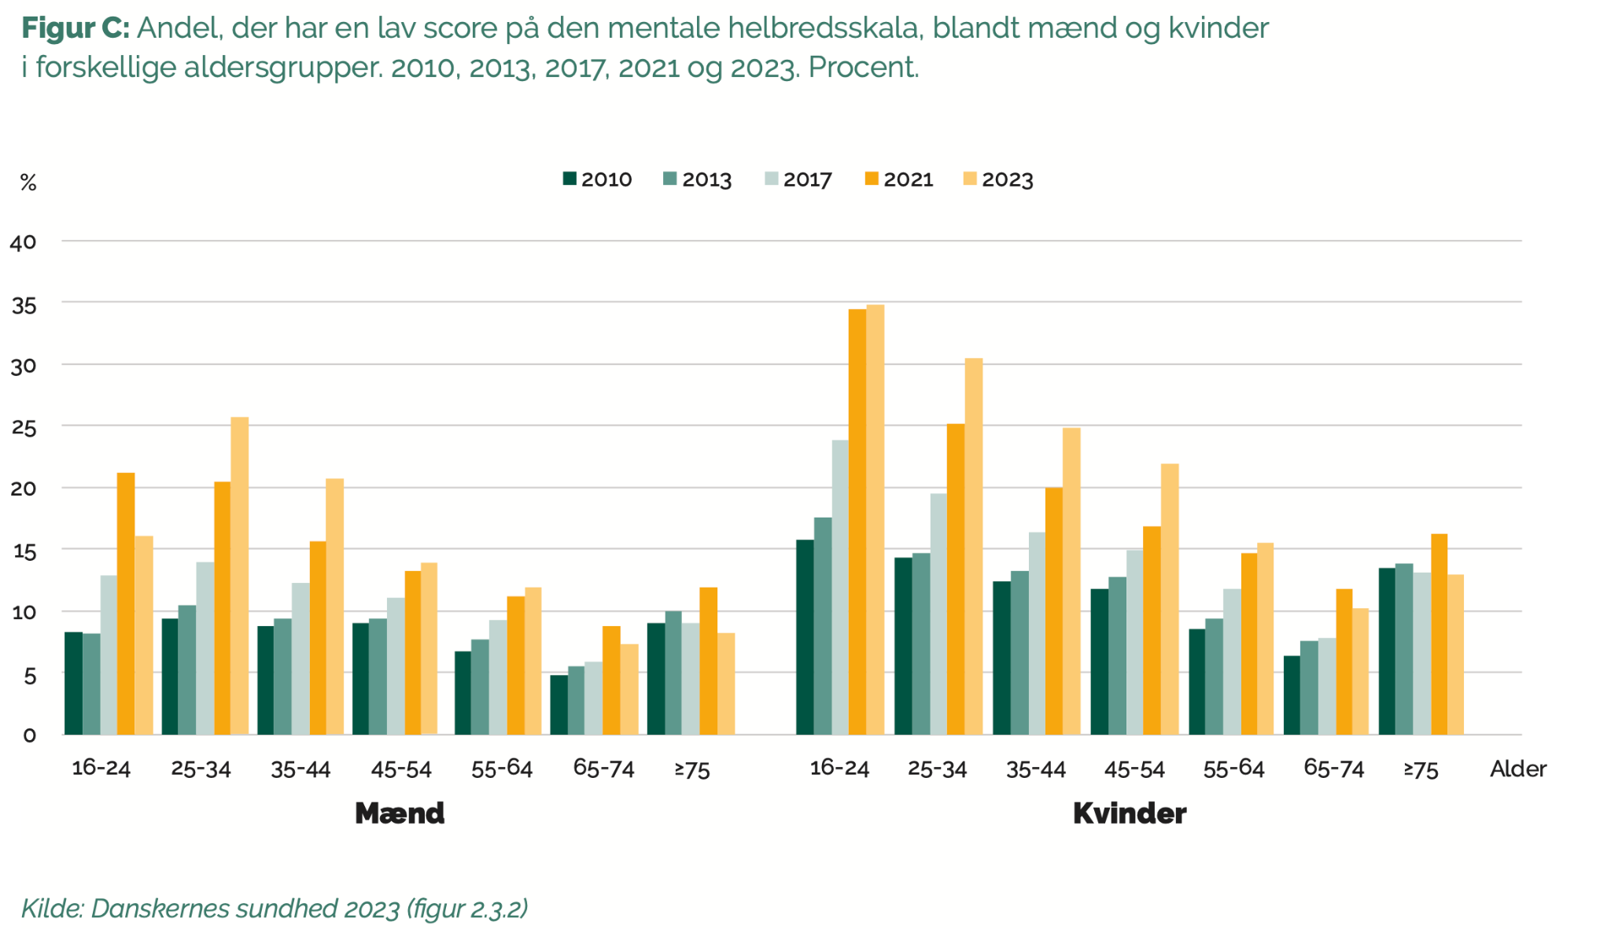
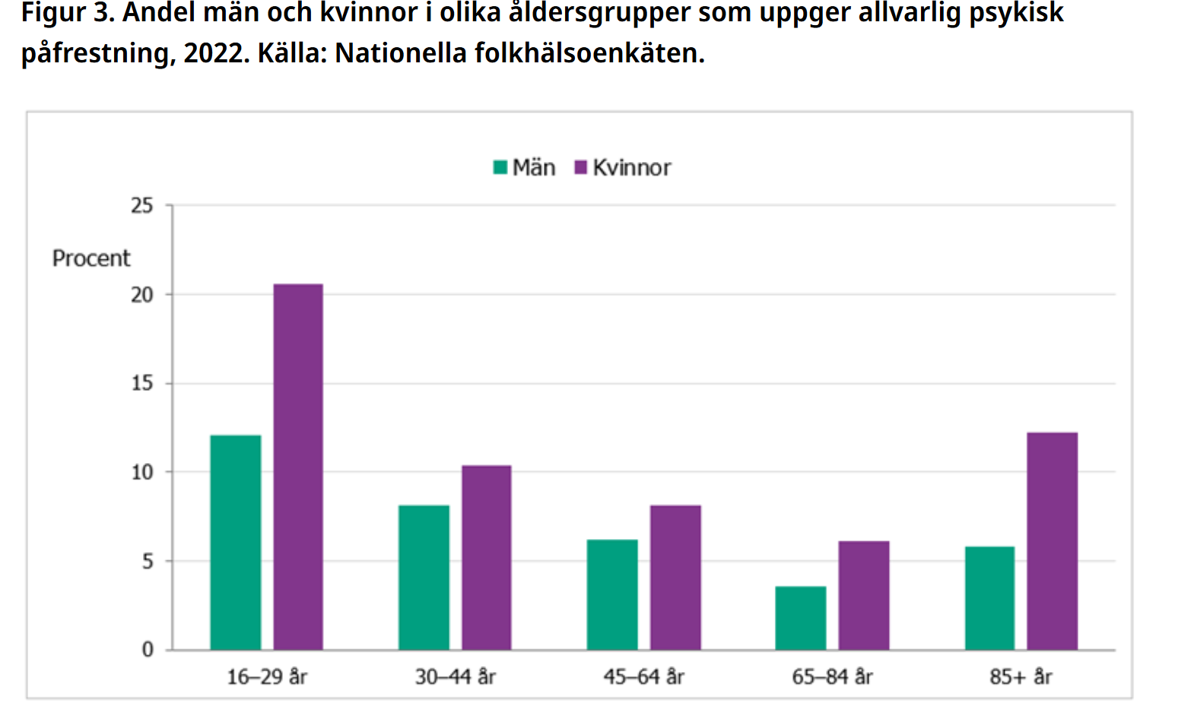
Psykisk helse i Danmark og Sverige
1.leksjon
Notes:
Alberte

Slide 5
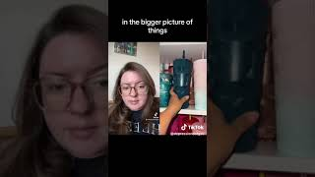
1.leksjon
Notes:
Alberte

Slide 6

2.leksjon
Dialogpause - spilleregler:
Introduksjon 3 min
Spilleregler 3 min
Inledende tekst 5 min
Diskusjon i par 5 min
Felles diskusjon 15 min
Skriv ned refleksjoner 3 min
Fortell om refleksjonene 7 min
Felles avslutning 5 min
Billlede: Stiftelsen Dialogpaus, www.dialogpaus.fi
Notes:
Silja

Slide 7



2.leksjon
Lytt til andre, ikke avbryt og hold deg til temaet.
«Alle må ha rett til å uttrykke sine meninger i fred og ro. Det er viktig at vi ikke avbryter hverandre eller hvisker til personen ved siden av oss.»
Delta i det som andre sier og bruk hverdagsspråk.
«Formålet med dialogen er at vi skal prøve å koble det vi sier til det andre har tatt opp i diskusjonen. Vi skal forsøke å bruke hverdagsspråk og unngå spesialterminologi.»
Fortell om dine egne erfaringer.
«For å bedre forstå emnet vi diskuterer og hverandre, er det bra å snakke om våre egne erfaringer. Dette betyr at vi forteller for de andre hvilke faktorer, hendelser og situasjoner som har påvirket våre egne oppfatninger.»
3 minutter
Notes:
Silja

Slide 8
Introduksjon til dialogpause-samtalen
2.leksjon
I en verden der vi ofte forbruker mer enn planeten kan håndtere, og der mange fortsatt lever uten tilgang til grunnleggende ressurser, er det viktigere enn noensinne å tenke på valgene våre. Gandhi minner oss om at jorden har nok til alles behov, men ikke til alles grådighet. Mor Teresa uttrykker sin frustrasjon over sløseriet vi kan unngå. Anne Lappé fremhever hvordan pengene våre kan påvirke verden vi skaper. Og motedesignerne Gianni Versace og Vivienne Westwood inspirerer oss til å handle med omhu og tenke langsiktig.
Disse tankene går hånd i hånd med FNs mål for bærekraftig utvikling. Mål 12 handler om ansvarlig forbruk og produksjon – å redusere avfall, gjenbruke ressurser og beskytte miljøet. Mål 3 om god helse og livskvalitet minner oss om vekten av å skape en verden der alle kan leve sunne liv, fri for konsekvensene av ikke-bærekraftige systemer. Ved å reflektere over valgene våre kan vi bidra til en bedre og mer rettferdig fremtid for både mennesker og for planeten.
Diskuter nå i 5 minutter med partneren din hvordan du forstår teksten og hvordan den kan kobles til din hverdag.
Notes:
Pernilla

Slide 9
Felles diskusjon - sitater for dialogpausen
2.leksjon
«Jorden gir nok til å tilfredsstille alle menneskers behov, men ikke alle menneskers grådighet.» – Mahatma Gandhi
«Jeg blir bare sint når jeg ser avfall. Når jeg ser folk kaste ting som vi kunne brukt.»– Mor Teresa
«Hver gang du bruker penger stemmer du på den verden du vil ha.» – Anne Lappé
«Ikke la trender styre deg. Ikke gjør mote til ditt alt, men bestem deg for hvem du er og hva du vil uttrykke gjennom klærne dine og din måte å leve på.» – Gianni Versace, motedesigner
«Kjøp mindre, velg godt.» – Vivienne Westwood, modedesigner
Flere sitater: Agood https://www.agood.com/sv/blogs/stories/15-quotes-on-sustainability-and-recycling
15 minutter
Notes:
Pernilla

Slide 10

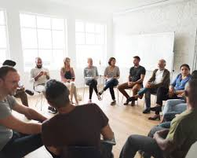

2.leksjon
Skriv ned refleksjoner som samtalen har gitt deg.
3 minutter
Del refleksjoner med
gruppen din. 7 minutter
Notes:
Pernilla

Slide 11

2.leksjon
Hva har klassen lært?
Notes:
Alberte

Slide 12


Elevoppgave
3. leksjon
Livskvalitet og ansvarlig forbruk
Formål:
Elevene utforsker sammenhengen mellom forbruksvaner, miljøpåvirkning og personlig livskvalitet. Målet er å gi innsikt i hvordan valgene deres påvirker både dem selv og verden omkring dem.
Forventninger:
Reflekter ærlig over vanene dine.
Jobb selvstendig eller i smågrupper.
Ta deg tid til å diskutere ideer med klassekameratene dine og læreren mens dere jobber.
Innlevering:
Resultatene vil bli presentert i klassen med tid til spørsmål og diskusjon.
Notes:
Sofie

Slide 13
4. leksjon
Oppgave
Analyse av dine egne vaner:
  Før logg over ditt daglige forbruk i 3 dager (mat, klær, elektronikk osv.).
  Reflekter over hva som er nødvendig og hva du kunne klart deg uten.
Undersøkelse:
  Velg et område der du opplever overforbruk (f.eks. klær, teknologi, mat).
  Undersøk hvordan dette påvirker miljøet og din egen livskvalitet. Bruk faktaene fra innledningen.
Løsningsforslag:
  Utvikle en plan for hvordan du kan endre vanene dine til å være mere bærekraftige.
  Inkluder et forslag på hvordan disse endringene kan forbedre både miljøet og din livskvalitet..
Presentasjon:
  Lag en kreativ presentasjon (plakat, video, PowerPoint) av dine konklusjoner og forslag.
  Inkluder minst ett sitat fra dialogpausemetoden som inspirasjon.
Notes:
Alberte

Slide 14
Tid på dagen | Hva har jeg forbrukt eller kjøpt? | Var det nødvendig? (Ja/Nei) | Kommentar (f.eks. hvorfor gjorde jeg det?)
Morgen | Spiste grøt | Ja | Det var frokosten min
 | Slo på lyset i rommet | Nei | Jeg kunne ha slått av lyset da det ble lyst.
Formiddag | Kjøpte en brus i kantina | Nei | Jeg kunne ha tatt med meg en vannflaske hjemmefra.
Ettermiddag | Tok bussen hjem | Ja | Det regnet, så det var ikke mulig å sykle
 | Spilte spil på nettbrettet | Nei | Kunne ha gjort noe annet som ikke forbruker el.
Kveld | Spiste pizza | Ja | Jeg var sulten.
 | La fjernsynet stå på selv om jeg ikke så på det | Nei | Jeg kunne ha slått av fjernsynet.
Notes:
Silja

Slide 15


